Slide 1
Renovación de trabajo seguro con plomo en Wisconsin
(Lead-Safe Renovation in Wisconsin)
Presentado por [Insert Training Company Name]
Notes:
Las siguientes reglas aplican en Wisconsin y se suman a las reglas federales. Los permisos siguen las reglas más estrictas.

Slide 2

Requisitos adicionales de Wisconsin
Diferencias con los requisitos de la Environmental Protection Agency (Agencia de Protección Ambiental, EPA) de EE. UU.

Slide 3
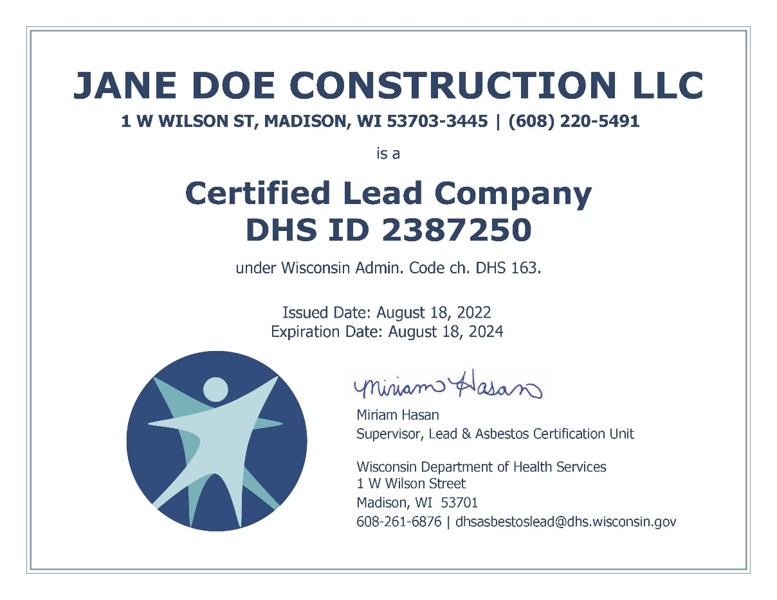
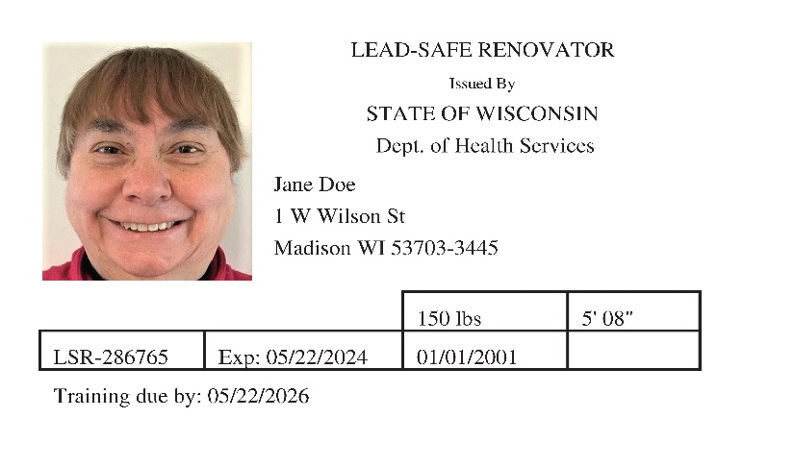
La certificación de la empresa y la certificación individual son obligatorias para las renovaciones en Wisconsin.
Notes:
Para las renovaciones en Wisconsin, se necesita que el DHS emita la certificación individual y la de la empresa.
Esto también aplica para los propietarios únicos (dueños y operadores). Es similar a tener la licencia de conducir y el registro del vehículo.
Incluso si ya tiene una firma certificada por la EPA, su empresa necesita una certificación de Wisconsin.
Las imágenes no están dispuestas a escala. La tarjeta de certificación individual con la foto es del tamaño de una tarjeta de crédito. El certificado de la empresa se imprime en un papel de 8.5 × 11 pulgadas.

Slide 4
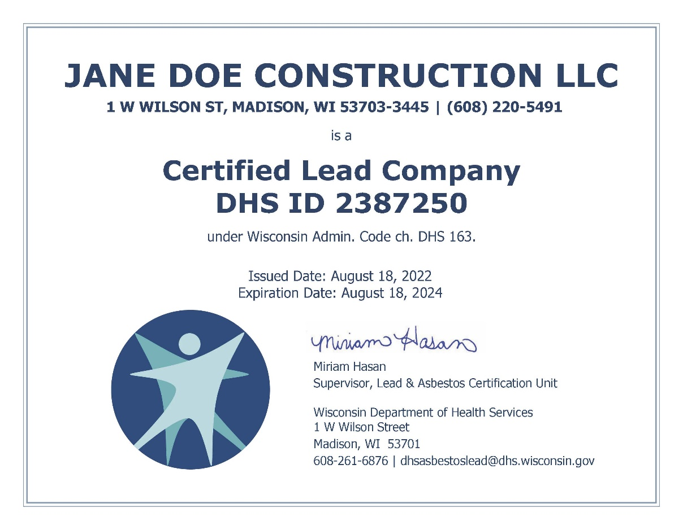
Certificación de la empresa
Usted puede:
trabajar para una empresa que tiene certificación de plomo del DHS o
solicitar una certificación de plomo para empresas al DHS (ya sea para dos o cuatro años).
Para seguir estando certificado, solicite una renovación para su empresa antes de la fecha de vencimiento.
Duración | Tarifa
Dos años | $125
Cuatro años | $250

Slide 5
Certificación individual
Luego de realizar la capacitación, solicite una certificación de renovador de trabajo seguro con plomo al DHS (ya sea para dos o cuatro años).
Para seguir estando certificado, solicite una renovación antes del vencimiento de su certificación. Realice la capacitación de actualización presencial cada cuatro años para seguir siendo elegible.
Duración | Tarifa
Dos años | $75
Cuatro años | $150
Tenga su tarjeta de certificación (o una foto de esta) con usted cuando realice el trabajo de renovación.
Notes:
No debe solicitar la certificación a la EPA como renovador individual. Pero, en Wisconsin, debe solicitarla al DHS para ser renovador de trabajo seguro con plomo.
Wisconsin no acepta que realice la capacitación de actualización exclusivamente en línea. Debe realizar el entrenamiento de renovador de manera presencial cada cuatro años.

Slide 6

Controles interinos para proteger a un niño envenenado con plomo
Cuando los controles interinos para proteger a un niño envenenado con plomo incluyen actividades de renovación, siga todos los requisitos de renovación—incluida la distribución del folleto Renovate Right (Renovar correctamente).
Notes:
Los controles interinos disminuyen temporalmente los peligros del plomo. Algunos controles interinos constan de actividades de renovación reguladas. Un ejemplo de esto puede ser cuando se raspa la pintura suelta de una superficie para volver a pintarla.
Incluso cuando es importante actuar rápido para proteger a un niño de la exposición al plomo, los controles interinos no se consideran como renovaciones de emergencia en Wisconsin. Esto significa que todos los requisitos para estos trabajos siguen aplicando.
Esto es distinto a lo que se realiza mediante la EPA, la cual no aplica el requisito de entregar el folleto Renovate Right (Renovar correctamente) como adelanto a los controles interinos en respuesta al envenenamiento de un niño.
WI solo define la “renovación de emergencia” como “actividades de renovación que no se planificaron, pero que surgen de un acontecimiento repentino e imprevisto que, de no abordarse de manera inmediata, presenta un peligro para la seguridad o salud pública, o pone en riesgo de daño a los equipos o la propiedad”.

Slide 7
Wisconsin cuenta con un nivel de espacio libre de polvo de plomo para porches.
 | EPA Estándares de espacios libres de polvo | Wisconsin Estándares de espacios libres de polvo
Suelo | Menos de 10 | Menos de 10
Alféizar | Menos de 100 | Menos de 100
Bebederos (pozo) | Menos de 400 | Menos de 100
Porche | N/C | Menos de 40
Todos los niveles se miden en microgramos por pie cuadrado (μg/ft²)
Notes:
La EPA no cuenta con un nivel de espacio libre de polvo de plomo para porches. Wisconsin, en cambio, sí.

Slide 8
Una renovación de Wisconsin requiere un contrato por escrito.
El contrato debe:
cumplir con el Wis. Admin. Code § ATCP 110.05,
especificar las actividades que se realizarán e
incluir información sobre la presencia o ausencia de adhesión o cobertura de seguro (incluido el seguro de compensación de trabajadores).
Para la autorización posterior a la renovación (en lugar de la verificación de limpieza), también debe incluir quién es responsable de los costos de las pruebas de limpieza y autorización adicionales, en caso de que el proyecto no pase la autorización.
Notes:
La regulación federal no requiere un contrato para un proyecto de renovación.
Para obtener más información sobre el Wis. Admin. Code § ATCP 110.05, visite Protección al Consumidor del Hogar de DATCP (wi.gov).

Slide 9
Los informes posteriores a la renovación de Wisconsin tienen tres diferencias principales con los de EPA.
1. Vencen antes: dentro de los 10 días laborales posteriores a la finalización de la renovación.
Notes:
La EPA brinda un período de 30 días desde la finalización de la renovación para emitir el informe posterior a la renovación. En Wisconsin, se cuenta con 10 días laborales (dos semanas completas).

Slide 10
Los informes posteriores a la renovación de Wisconsin tienen tres diferencias principales con los de EPA.
1. Vencen antes: dentro de los 10 días laborales posteriores a la finalización de la renovación.
2. El informe completo, no solo las instrucciones para solicitar el informe, debe entregarse a un ocupante adulto de cualquier unidad de la vivienda afectada.
Notes:
La EPA solo exige que se le avise al ocupante adulto cómo solicitar el informe. Wisconsin requiere que se le entregue el informe completo a un ocupante adulto de cada unidad afectada.

Slide 11
Los informes posteriores a la renovación de Wisconsin tienen tres diferencias principales con los de EPA.
1. Vencen antes: dentro de los 10 días laborales posteriores a la finalización de la renovación.
2. El informe completo, no solo las instrucciones para solicitar el informe, debe entregarse a un ocupante adulto de cualquier unidad de la vivienda afectada.
3. Se debe incluir el contrato escrito de la renovación.
Notes:
A diferencia de la EPA, Wisconsin requiere un contrato escrito para la renovación.
Los informes posteriores a la renovación de Wisconsin también deben tener una copia del contrato escrito.

Slide 12
Prácticas prohibidas en Wisconsin
Acciones que no están permitidas en Wisconsin

Slide 13

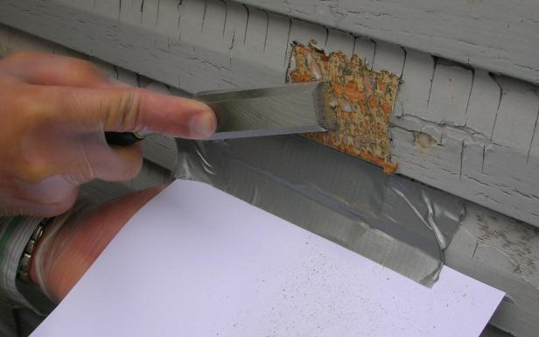
ESTÁN PROHIBIDAS las muestras de restos de pintura que no tengan certificación adicional
En Wisconsin, se requiere una certificación de un evaluador de riesgo de plomo, de un investigador de peligro o de un inspector para las muestras de restos de pintura.
Notes:
La EPA permite que los renovadores recolecten las muestras de restos de pintura. Wisconsin, en cambio, no.
Aunque usted cuente con conocimientos sobre muestras de restos de pintura, no puede recolectarlas en Wisconsin.
Tomar las muestras de restos de pintura no es algo sencillo. En Wisconsin se requiere más capacitación para hacerlo.

Slide 14
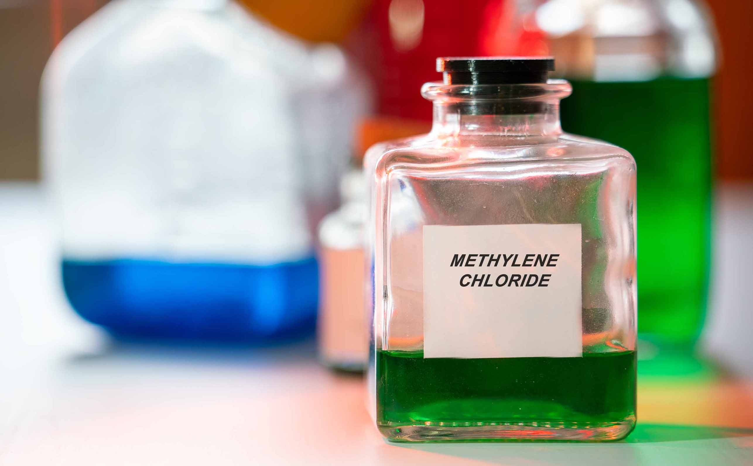
ESTÁN PROHIBIDOS los decapantes de pintura que contengan cloruro de metileno
Notes:
No utilice decapantes de pintura que contengan cloruro de metileno. La EPA se encuentra trabajando para prohibir este ingrediente. Puede causar cáncer y, cuando se lo usa en espacios cerrados, puede ocasionar la muerte.

Slide 15

ESTÁ PROHIBIDA la limpieza con agua a alta presión para quitar la pintura sin un método de contención completo y filtración de agua
Notes:
Wisconsin no permite la limpieza con agua a alta presión, el lavado a presión o el hidrolavado, a menos que se haga en un área de trabajo totalmente contenida con un control de escape con filtro HEPA y con un sistema de recolección de agua.

Slide 16
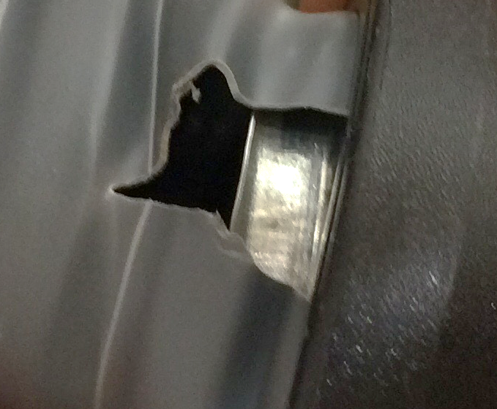
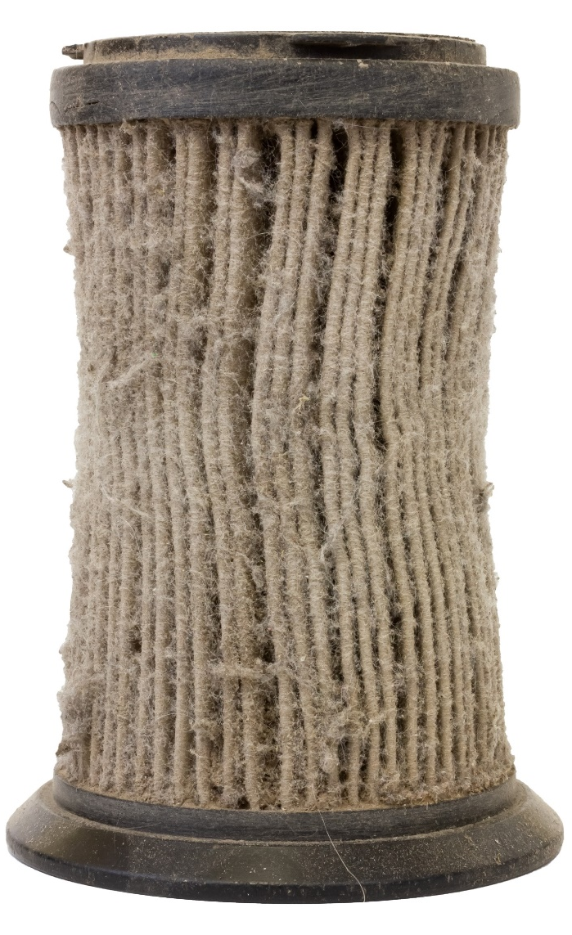
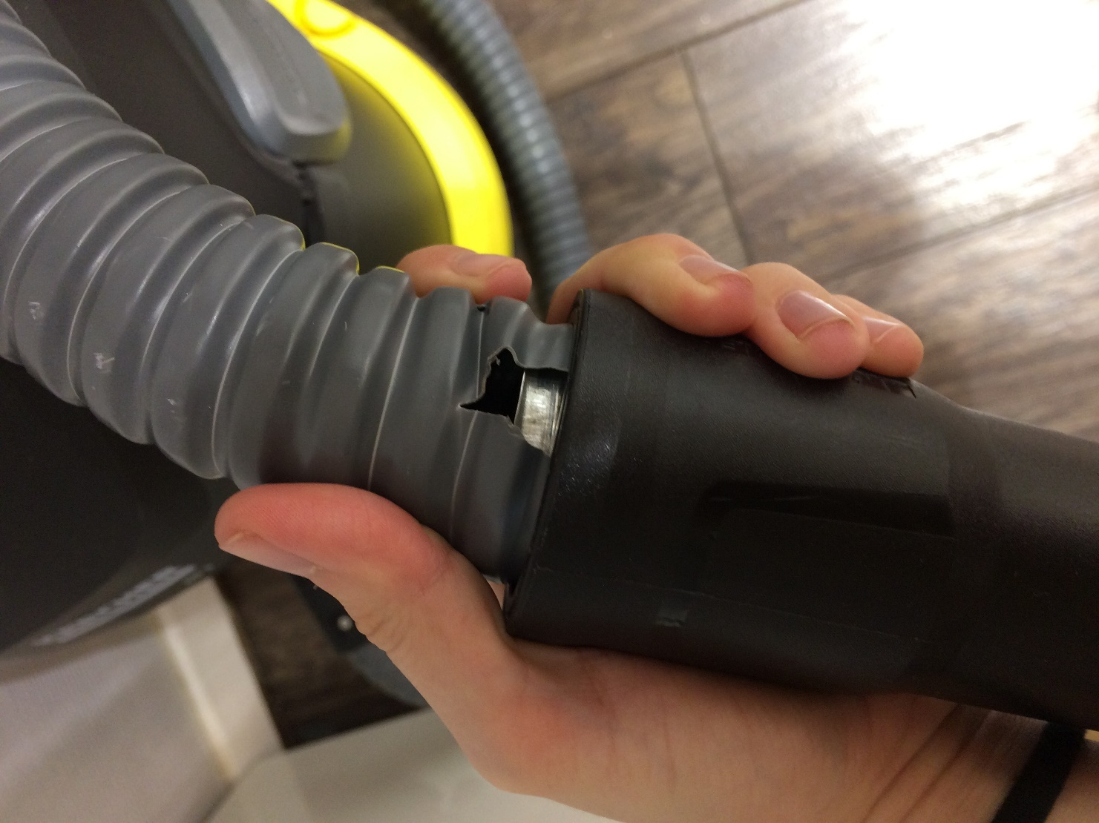
ESTÁ PROHIBIDO aspirar con equipamiento que no funcione bien
No utilice una aspiradora con
high-efficiency particular air (aire
de partículas de alta eficiencia, HEPA)
con una manguera dañada, un filtro tapado o sin filtro, conexiones sueltas u otros problemas.
Notes:
Las aspiradoras HEPA no pueden usarse si falta alguno de los filtros o la bolsa o si están dañados; la manguera tiene grietas, está dañada de otra forma o se ha modificado de alguna manera, o si las costuras y los sellos ya no ofrecen un ajuste adecuado.

Slide 17

ESTÁ PROHIBIDO barrer en seco el polvo, los escombros o los restos de pintura
Notes:
No se puede barrer en seco. Mantenga las escobas fuera del área de trabajo hasta que el trabajo con plomo se haya completado y limpiado.

Slide 18

Si tiene preguntas, comuníquese con el DHS.
608-261-6876
DHSAsbestosLead@dhs.Wisconsin.gov

